Slide 1

Segítség az online jegyvásárláshoz

Slide 2

Fontos tudnivalók
A részvételi jegyeket nem lehet lefoglalni és később kifizetni, foglalást csak úgy lehet befejezni, ha azonnal kifizetésre kerül. Elfogadott fizetési módok: online bankkártya
A Lillafüredi mesebirodalom programjára kétféleképpen lehet eljutni – vonattal, vagy egyénileg. A mikulásvonatozást is tartalmazó jegy vásárlásához a honlapon a Jegyértékesítés – Vonat+előadás oldalon keresztül tud eljutni, ahol először a dátumot, indulási időpontot majd a konkrét üléseket, és az üléshez tartozó jegytípusokat kell kiválasztania. Egyéni utazás esetén pedig a Jegyértékesítés – Előadás oldalon keresztül kell jegyet vásárolnia, ahol a dátum kiválasztása után a kívánt jegytípusokat kosárba téve tud vásárolni.
Indulás előtt nem szükséges bemenni a jegyirodába, az elektronikus jegy bemutatásával tudnak majd részt venni a programon amit e-mailben kapnak meg – ha vonattal utaznak a vonaton olvassák majd be, ha egyénileg utaznak akkor pedig Lillafüreden a helyszín bejáratánál
Mikuláscsomag jegyeket a részvételi jegyek ellenőrzésekor kapják kézhez

Slide 3

Első lépések
Keresse fel a www.mikulasvonat.hu oldalt, navigáljon a kívánt előadástípusra (Vonat+Előadás vagy Előadás) és kattintson a gombra
Az online jegyértékesítés nyitását követően (2025. november 6. 10:00) a gomb elnavigál a jegyértékesítő felületre
Itt regisztrációval, és regisztráció nélkül is tud vásárolni – vásárlással együtt javasoljuk a felhasználói fiók létrehozását is, hogy a későbbiekben könnyebben tudja kezelni foglalásait – például a visszaigazoló e-mail elvesztése vagy kitörlése esetén is hozzáfér jegyeihez, le tudja tölteni azokat

Slide 4
Jegyvásárlás menete 1
A fogadó oldalon a további dátumok megtekintése gombra kattintva válassza ki az Önnek megfelelő előadás időpontot
Az előadás kiválasztása után megjelenik a „nézőtér”. Itt látja a szabad ülőhelyeket a vonaton. Szabad ülőhelyek: ZÖLD színűek, foglalt helyek SZÜRKE színűek!
Vonattal történő utazás esetén – kattintson rá azokra az ülőhelyekre, amiket kíván megvásárolni
Egyéni utazás esetén – válassza ki a kívánt jegytípusokat és írja mögé a megvásárolni kívánt darabszámot.
Ha pluszban kíván mikuláscsomag jegyet vásárolni, a nézőtér fölött található „Termékek” fülre kattintva azt is itt tudja hozzáadni a kosarához
A megfelelő számú hely kiválasztása után az ablak jobb oldalán találja a kiválasztott ülőhelyeit (mobil nézet esetében a tovább gombra kattintva). Meg kell jelölnie, hogy a helyekhez milyen típusú jegyet kíván társítani – a jegy nevében és a leírásában is benne van mit tartalmaz. Amennyiben 2 éven aluli gyermekkel érkezik, akár vonattal (ölben utazva), akár egyénileg, számára nem szükséges jegyet vásárolnia. Amennyiben 2 éven aluli gyermek számára szeretnének mikuláscsomagot vásárolni, kérjük 1 db csomagot adjon hozzá a kosarához.

Slide 5
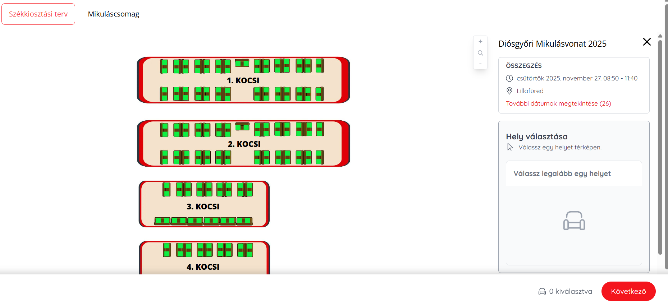
Plusz csomagjegyek ITT
Jegyek kiválasztása ITT

Slide 6
Jegyvásárlás menete 2
A jegyek kiválasztása után helyezze a kosarába őket.
Ha véletlenül vissza navigál az oldal a kezdőképernyőre, semmi gond – a képernyő jobb felső sarkában ott vannak a kiválasztott elemei a kosarában, csak rá kell kattintania – a vásárlás befejezésére 20 perc áll rendelkezésére, utána a meg nem vásárolt jegyeket újra szabaddá teszi a rendszer
Javasoljuk, hogy a fizetés megkezdése előtt mindenképp ellenőrizze a kosarában szereplő tételeket – dátumot, előadás időpontot, jegytípusokat, darabszámokat
Ha mindent rendben talál, kattintson a fizetés gombra. Ha még szeretne további tételeket hozzáadni a vásárlásához akkor válassza a vásárlás folytatása gombot – a kosarát mindig a jobb felső sarokban találja.

Slide 7
Jegyvásárlás menete 3
A fizetés megkezdésekor el kell döntenie, hogy felhasználói fiókot regisztrál vagy vendégként fizet. Amennyiben rendelkezik az oldalon (Funcode) korábbi regisztrációval, javasoljuk lépjen be fiókjába
Következő lépésben el kell döntenie, hogy magánszemélyként, vagy cég nevében vásárol – az automatikusan kiállított számlán csak akkor tud adószámot feltüntetni, ha itt a céges opciót választja. A legtöbb esetben ehhez nem kell hozzányúlni, maradhat az alap beállítás (nem), a következő gombbal tovább lépünk
A következő lépésben meg kell adnunk a teljes nevünket (ez fog szerepelni a jegyen, céges számla esetén ez a számlázási név mező is!!), az e-mail címünket – FONTOS, hogy helyesen adjuk meg, erre az e-mail címre fognak érkezni a megvásárolt jegyei, a telefonszámunkat, és a teljes címünket – ezek minden esetben kötelező információk, hiszen a rendszer azonnal számlát állít ki a vásárlásunkról
Cím megadásánál vagy használjuk az automatikus keresőt, vagy az ‚adja meg manuálisan’ gombot megnyomva kitöltjük a mezőket

Slide 8
Jegyvásárlás menete 4
Amennyiben az ÁSZF-ben foglalt feltételeket megismerte és elfogadja, kérjük pipálja ki az ÁSZF elfogadása négyzetet, ennek hiányában a foglalás nem fejezhető be.
A következő gombra kattintva feljön a rendelésünk összefoglalása – nézzük át még egyszer minden rendben van-e. A számlázásnál ha helyes a megadott címünk akkor nyomjunk a ‚használd ezt a címet’ gombra, ha nem jó a cím, hozzá adhatunk egy másikat.
A tovább gombra kattintva az oldal elnavigál minket a simplepay online fizetési felületére – itt a kártyaadatok megadásával kifizethetjük a vásárlásunkat.
FONTOS – a fizetés után mindenképp navigáljon vissza a jegyértékesítő oldalra, ne zárja be vagy lépjen ki a fizetési folyamat közben, mert megszakadhat, és abban az esetben a vásárlás sikertelen!

Slide 9
záró lépések
Sikeres jegyvásárlás esetén visszaigazoló üzenetet lát az oldalon, illetve a megadott e-mail címére is megérkeznek a megvásárolt jegyei.
Amennyiben nem érkezik meg a visszaigazoló e-mail 30 percen belül (SPAM mappát is ellenőrizze), úgy kérem vegye fel velünk a kapcsolatot a diosgyorimikulasvonat@gmail.com címen!
Az e-mailben kapott jegyeit javasoljuk hogy mentse le telefonjára PDF-ben.
Kérjük ne felejtse, a vonat a LÁEV kisvasút Miskolc, Dorottya úti városi végállomásáról indul (OMV benzinkúttal szemben) és idei és érkezik vissza közvetlenül az előadást követően. Az egyéni utazást választó (azaz Lillafüredre autóval/busszal stb. érkező) vendégeink a megvásárolt jegyükkel nem jogosultak igénybevenni a LÁEV kisvasút szolgáltatásait a Miskolc-Lillafüred-Miskolc viszonylaton.
Kérjük mindenképpen ellenőrizzék, hogy a jegyük milyen dátumra és melyik előadásra érvényes, mert a tiketteket más időpontban felhasználni nem lehet.
Ha problémája van a foglalásával, kérem a következő adatokat küldje el nekünk a hivatalos e-mail címünkre: e-mail cím amiről foglalt, rendelésszám, probléma amiben segíthetünk.

Slide 10
Sok szeretettel várjuk önöket a Lillafüredi mesebirodalomban!

